Slide 1


HUKUM HAK KEKAYAAN INTELEKTUAL
PERTEMUAN KE .6
Mashuril Anwar, S.H., M.H.

Slide 2
Kekayaan Intelektual merupakan bagian dari hukum harta benda (hukum kekayaan).
HKI juga diartikan sebagai hasil olah fikir atau kreativitas manusia yang menghasilkan suatu ciptaan di bidang seni, sastra, ilmu pengetahuan, serta teknologi di dalamnya. Yang memunyai manfaat ekonomi.

Slide 3
Jenis HKI
Hak Cipta
Sirkuit Terpadu
Desain Tata Letak
Rahasia Dagang
Varietas Tanaman
Hak Kekayaan Industri
Paten
Merek
Desain Industri

Slide 4
Hak Cipta
(Undang-Undang No. 28 Tahun 2014)
Hak Moral
Hak Ekonomi
Ekslusif

Slide 5
Hak moral melekat secara abadi pada pencipta untuk:
Tetap mencantumkan atau tidak mencantumkan namanya pada salinan sehubungan dengan pemakaian viptaannya untuk umum;
Menggunakan nama aliasnya atau samarannya;
Mengubah Ciptaannya sesuai dengan kepatutan dalam masyarakat;
Mengubah judul dan anak judul Ciptaan; dan
Mempertahankan haknya dalam hal terjadi distorsi Ciptaan, mutilasi Ciptaan, modifikasi Ciptaan, atau hal yang bersifat merugikan kehormatan diri atau reputasinya.

Slide 6
Hak ekonomi merupakan hak ekslusif pencipta atau pemegang hak cipta untuk mendapatkan manfaat ekonomi dari ciptannya (royalty dsb)

Slide 7
Subyek Hukum Hak Cipta
Badan Hukum
Perorangan

Slide 8
Ciptaan yang dilindungi:
buku, pamflet, perwajahan karya tulis yang diterbitkan, dan semua hasil karya tulis lainnya;
ceramah, kuliah, pidato, dan ciptaan sejenis lainnya;
alat peraga yang dibuat untuk kepentingan Pendidikan dan ilmu pengetahuan;
lagu dan/atau musik dengan atau tanpa teks;
drama, drama musikal, tari, koreografi, pewayangan, dan pantomim;
karya seni rupa dalam segala bentuk seperti lukisan, gambar, ukiran, kaligrafi, seni pahat, patung, atau kolase;
karya seni terapan;
karya arsitektur;
peta;
karya seni batik atau seni motif lain;
Berlaku selama pencipta hidup atau 70 th setelah pencipta meninggal
karya fotografi;
potret;
karya sinematografi;
terjemahan, tafsir, saduran, bunga rampai, basis data, adaptasi, aransemen, modifikasi dan karya lain dari hasil transformasi;
terjemahan, adaptasi, aransemen, transformasi, atau modifikasi ekspresi budaya tradisional;
kompilasi ciptaan atau data, baik dalam format yang dapat dibaca dengan program komputer maupun media lainnya;
kompilasi ekspresi budaya tradisional selama kompilasi tersebut merupakan karya yang asli;
permainan video;
Program Komputer.
Berlaku selama 50 th sejak diumumkan

Slide 9
Pelangaran Hak Cipta:
Plagiarism (plagiat), adalah pelanggaran dalam bentuk penjiplakan karya rekaman dengan cara menggandakan keseluruhan album rekaman dengan melalui mencontoh atau meniru persis, isi, cover dan kemasannya. Penjiplakan ini sering disebut kaset/ CD aspal (asli tapi palsu).
Pirate (pembajakan), adalah pelanggaran dengan cara memperbanyak karya rekaman melalui merangkum bermacam-macam lagu dari beberapa album rekaman suara yang dilindungi hak cipta dan laku di pasaran. Pelanggaran ini sering disebut dengan album seleksi/ketikan.
Bootleg, adalah pembajakan rekaman suara yang dilakukan terhadap seorang penyanyi (pelaku) sedang melakukan pertunjukan (live show) di panggung dan tanpa izin dari penyanyi.

Slide 10
Penyelesaian Perkara Hak Cipta:
Gugatan Perdata
Tuntutan Pidana
Alternatif Penyelesaian Sengketa

Slide 11
Desain Industri
Desain Industri adalah suatu kreasi tentang bentuk, konfigurasi atau komposisi garis atau warna, atau garis dan warna, atau gabungan daripadanya yang berbentuk tiga dimensi atau dua dimensi yang memberikan kesan estetis dan dapat diwujudkan dalam pola tiga dimensi atau dua dimensi serta dapat dipakai untuk menghasilkan suatu produk, barang, komoditas industri atau kerajinan tangan.

Slide 12
Desain Industri yang dapat didaftarkan
Desain Industri yang memiliki kebaruan (novelty) dengan catatan jika pada tanggal penerimaan permohonan pendaftaran Desain Industri tersebut tidak sama dengan pengungkapan Desain Industri yang telah ada sebelumnya;
Tidak bertentangan dengan peraturan perundang-undangan yang berlaku, ketertiban umum, agama, atau kesusilaan.

Slide 13
Masa Perlindungan Desain Industri
Masa pelindungan desain industri adalah 10 tahun sejak tanggal penerimaan. Pemegang hak desain industri memiliki hak eksklusif untuk melaksanakan hak yang dimilikinya dan untuk melarang orang lain tanpa persetujuannya membuat, memakai, menjual, mengimpor, mengekspor, dan/atau mengedarkan produk-produk terkait.

Slide 14
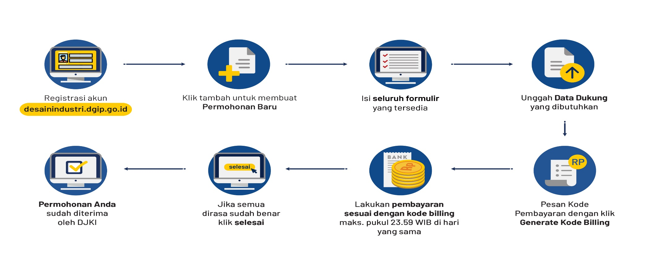
Prosedur Pendaftaran Desain Industri Baru
Data Dukung yang Diunggah :
Gambar Desain Industri;
Uraian Desain Industri;
Surat Pernyataan Kepemilikan Desain Industri;
Surat Kuasa (jika diajukan melalui konsultan);
Surat Pernyataan Pengalihan Hak (jika pemohon dan pendesain berbeda);
Surat Keterangan UMK (jika pemohon merupakan usaha mikro atau usaha kecil);
SK Akta Pendirian (jika pemohon merupakan lembaga pendidikan atau litbang pemerintah);

Slide 15
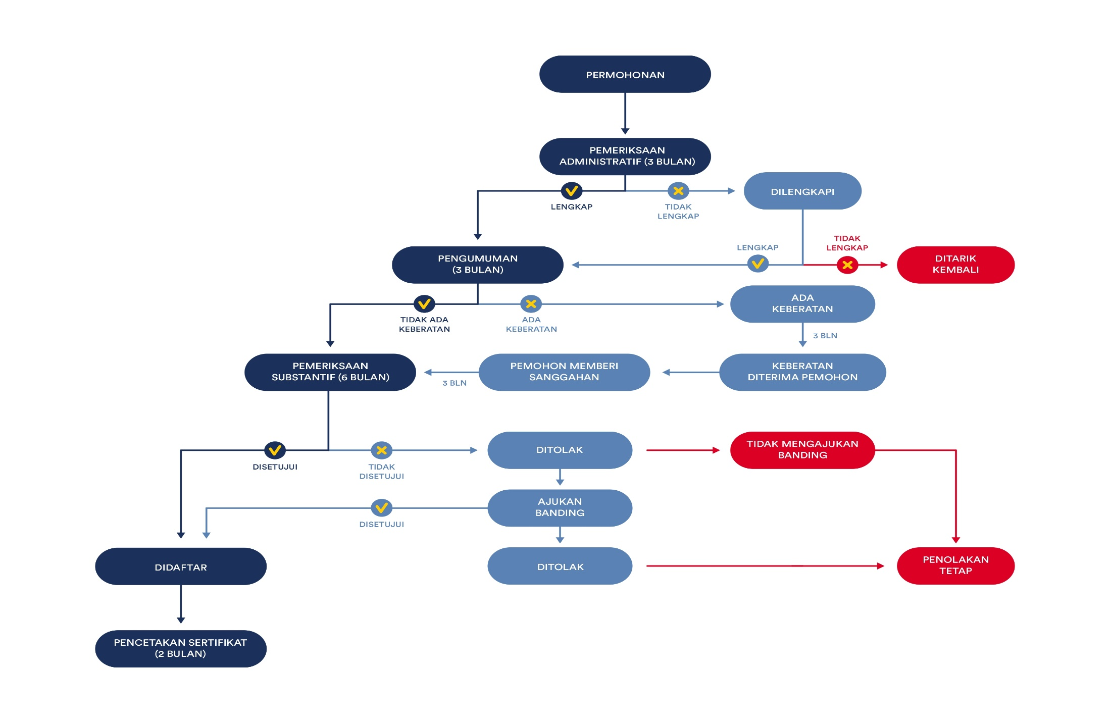
Alur Bisnis Proses Pendaftaran Desain Industri

Slide 16
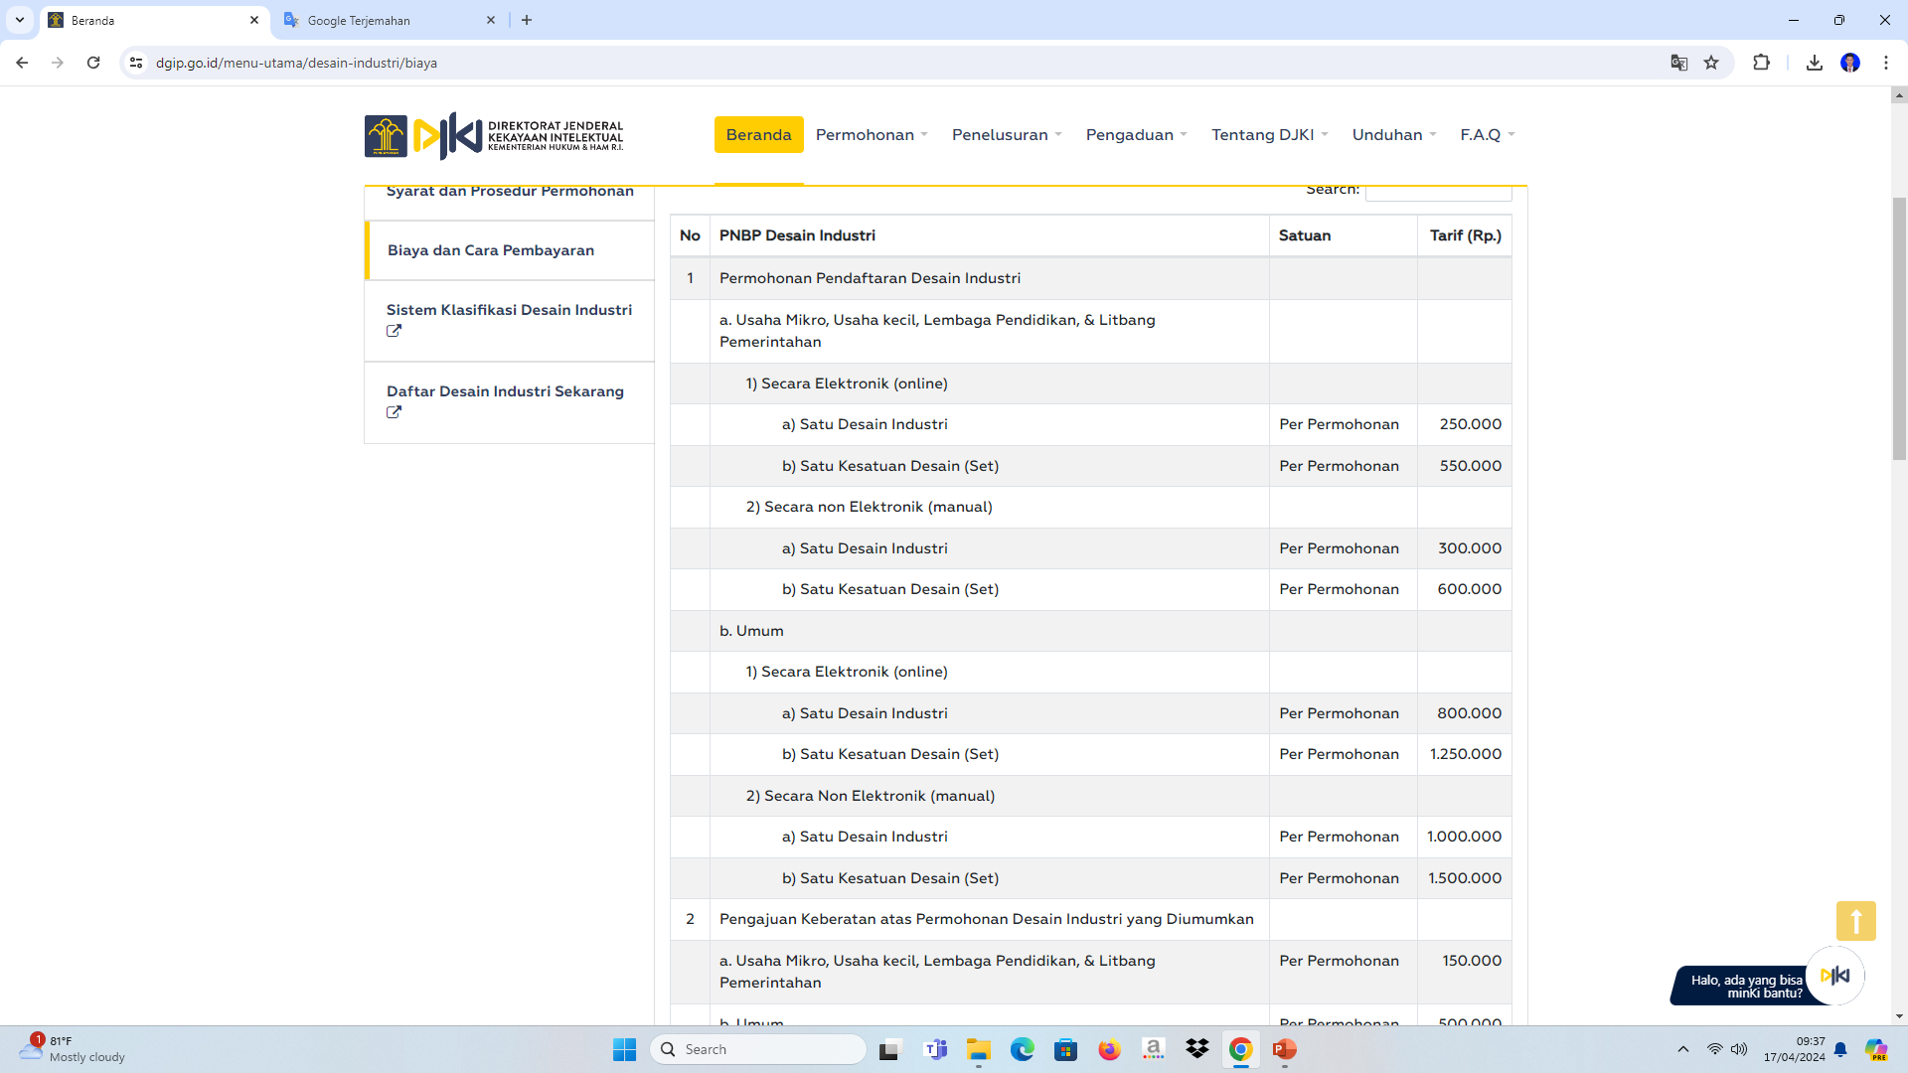
Biaya

Slide 17
Merek
Merek adalah tanda yang dapat ditampilkan secara grafis berupa gambar, logo, nama, kata, huruf, angka, susunan warna, dalam bentuk 2 (dua) dimensi dan/atau 3 (tiga) dimensi, suara, hologram, atau kombinasi dari 2 (dua) atau lebih unsur tersebut untuk membedakan barang dan/atau jasa yang diproduksi oleh orang atau badan hukum dalam kegiatan perdagangan barang dan/atau jasa.

Slide 18
Pendaftaran Merek berfungsi sebagai:
Alat bukti bagi pemilik yang berhak atas Merek yang didaftarkan;
Dasar penolakan terhadap Merek yang sama keseluruhan atau sama pada pokoknya yang dimohonkan pendaftaran oleh orang lain untuk barang/jasa sejenisnya;
Dasar untuk mencegah orang lain memakai Merek yang sama keseluruhan atau sama pada pokoknya dalam peredaran untuk barang/jasa sejenisnya.

Slide 19
Merek yang tidak dapat didaftarkan:
bertentangan dengan ideologi negara, peraturan perundang-undangan, moralitas, agama, kesusilaan, atau ketertiban umum;
sama dengan, berkaitan dengan, atau hanya menyebut barang dan/atau jasa yang dimohonkan pendaftarannya;
memuat unsur yang dapat menyesatkan masyarakat tentang asal, kualitas, jenis, ukuran, macam, tujuan penggunaan barang dan/atau jasa yang dimohonkan pendaftarannya atau merupakan nama varietas tanaman yang dilindungi untuk barang dan/atau jasa yang sejenis;
memuat keterangan yang tidak sesuai dengan kualitas, manfaat, atau khasiat dari barang dan/atau jasa yang diproduksi;
tidak memiliki daya pembeda; dan/atau merupakan nama umum dan/atau lambang milik umum.

Slide 20
Merek terdaftar mendapatkan perlindungan hukum untuk jangka waktu 10 tahun sejak tanggal penerimaan permohonan pendaftaran Merek yang bersangkutan dan jangka waktu perlindungan itu dapat diperpanjang.

Slide 21
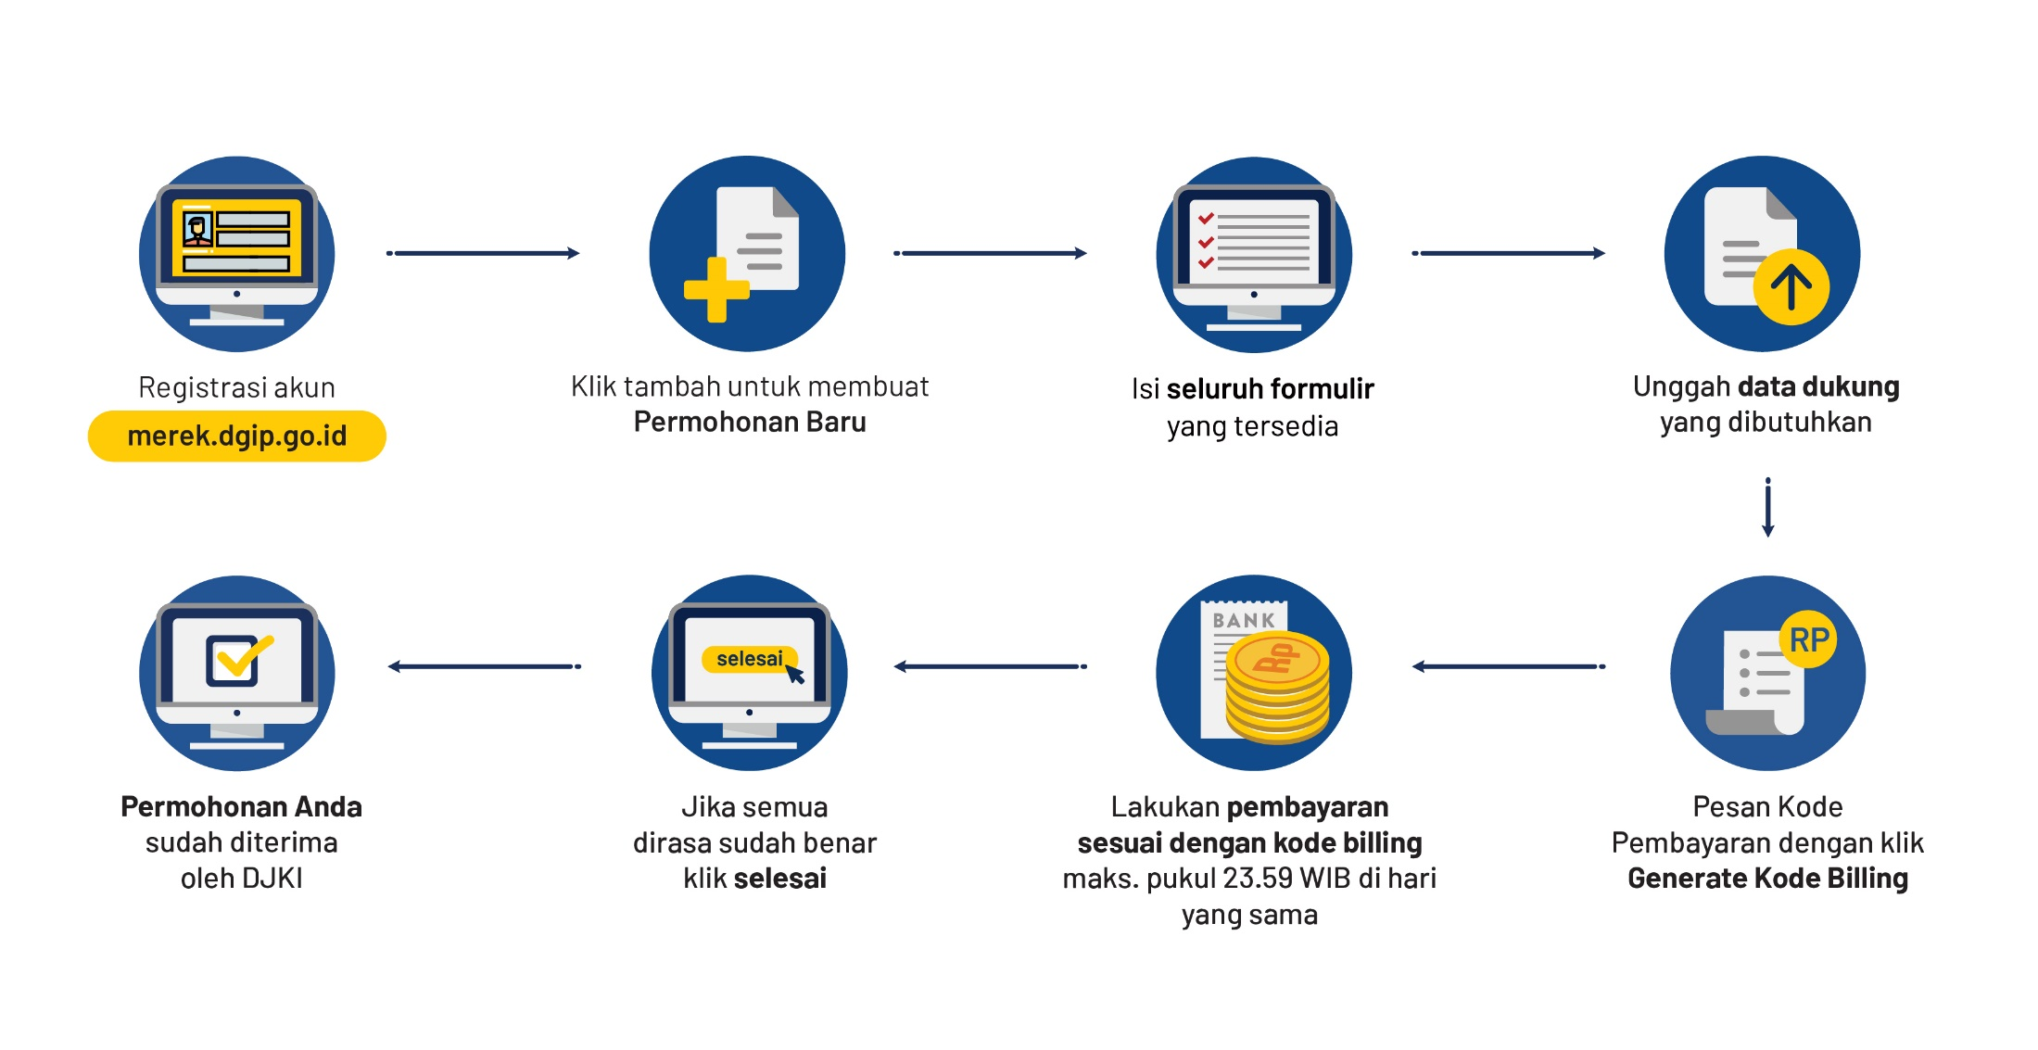
Prosedur Pendaftaran Merek Baru

Slide 22
Syarat
Syarat:
Etiket/Label Merek
Tanda Tangan Pemohon
Surat Rekomendasi UKM Binaan atau Surat Keterangan UKM Binaan Dinas (Asli) - Untuk Pemohon Usaha Mikro dan Usaha Kecil (Unduh Surat Edaran UMK)
Surat Pernyataan UMK Bermaterai - Untuk Pemohon Usaha Mikro dan Usaha Kecil (Unduh Contoh Surat Pernyataan UMK)

Slide 23
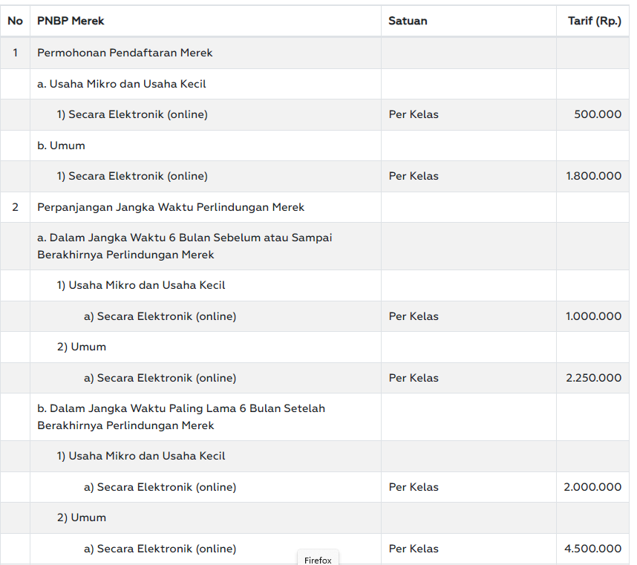

Slide 24
Paten
Paten adalah hak eksklusif inventor atas invensi di bidang teknologi untuk selama waktu tertentu melaksanakan sendiri atau memberikan persetujuan kepada pihak lain untuk melaksanakan invensinya.
Invensi adalah ide inventor yang dituangkan ke dalam suatu kegiatan pemecahan masalah yang spesifik di bidang teknologi, dapat berupa produk atau proses atau penyempurnaan dan pengembangan produk atau proses.
Paten diberikan untuk jangka waktu selama 20 tahun sejak tanggal penerimaan permohonan Paten.
Paten sederhana diberikan untuk jangka waktu 10 tahun sejak tanggal penerimaan permohonan Paten sederhana.

Slide 25
Paten dan Paten Sederhana
Paten diberikan untuk invensi yang baru, mengandung langkah inventif, dan dapat diterapkan dalam industri. Sementara paten sederhana diberikan untuk setiap invensi baru, pengembangan dari produk atau proses yang telah ada, dan dapat diterapkan dalam industri. Paten sederhana diberikan untuk invensi yang berupa produk yang bukan sekadar berbeda ciri teknisnya, tetapi harus memiliki fungsi/kegunaan yang lebih praktis daripada invensi sebelumnya yang disebabkan bentuk, konfigurasi, konstruksi, atau komponennya yang mencakup alat, barang, mesin, komposisi, formula, senyawa, atau sistem. Paten sederhana juga diberikan untuk invensi yang berupa proses atau metode yang baru.;
Klaim paten sederhana dibatasi dengan satu klaim mandiri, sedangkan paten jumlah klaimnya tidak dibatasi.;
Progres teknologi dalam paten sederhana lebih simpel daripada progres teknologi dalam paten.

Slide 26

Data Dukung yang Diunggah :
Deskripsi Permohonan Paten dalam Bahasa Indonesia;
Klaim;
Abstrak;
Gambar Invensi (PDF) dan Gambar untuk Publikasi (JPG);
Surat Pernyataan Kepemilikan Invensi oleh Inventor;
Surat Pengalihan Hak (jika inventor dan pemohon berbeda atau pemohon merupakan badan hukum);
Surat Kuasa (jika diajukan melalui konsultan);
Surat Keterangan UMK (jika pemohon merupakan usaha mikro atau usaha kecil);
SK Akta Pendirian (jika pemohon merupakan lembaga pendidikan atau litbang pemerintah);

Slide 27
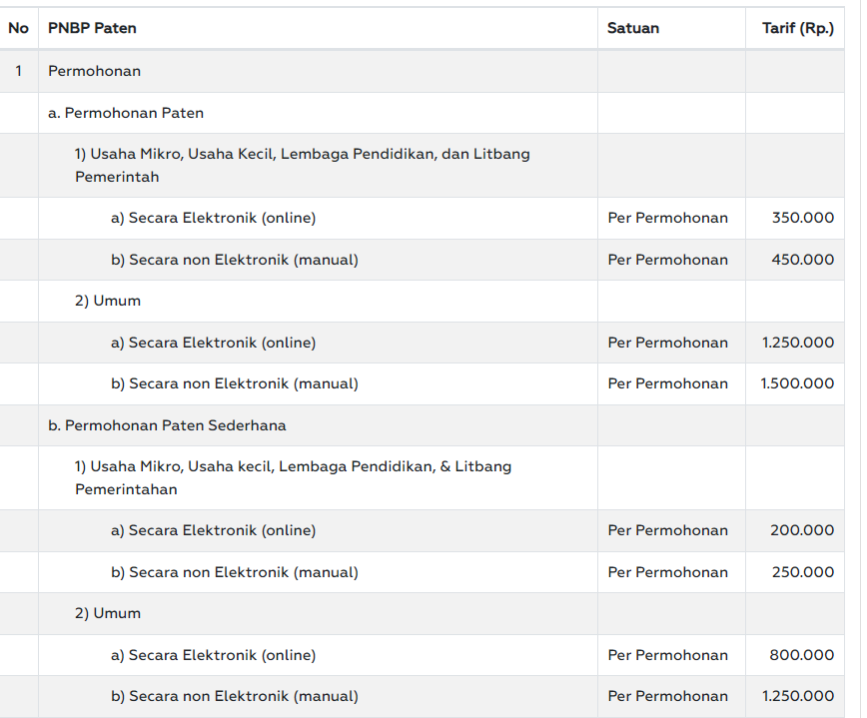

Slide 28
Indikasi Geografis
Indikasi Geografis adalah suatu tanda yang menunjukkan daerah asal suatu barang dan/atau produk yang karena faktor lingkungan geografis termasuk faktor alam, faktor manusia atau kombinasi dari kedua faktor tersebut memberikan reputasi, kualitas, dan karakteristik tertentu pada barang dan/atau produk yang dihasilkan.
Tanda yang digunakan sebagai Indikasi Geografis dapat berupa etiket atau label yang dilekatkan pada barang yang dihasilkan. Tanda tersebut dapat berupa nama tempat, daerah, atau wilayah, kata, gambar, huruf, atau kombinasi dari unsur-unsur tersebut.

Slide 29
Permohonan pendaftaran Indikasi Geografis diajukan oleh:
lembaga yang mewakili masyarakat di kawasan geografis tertentu yang mengusahakan suatu barang dan/atau produk berupa:
(1). sumber daya alam;
(2). barang kerajinan tangan; atau
(3). hasil industri.
pemerintah daerah provinsi atau kabupaten/kota.

Slide 30
Indikasi Geografis dilindungi selama terjaganya reputasi, kualitas, dan karakteristik yang menjadi dasar diberikannya pelindungan Indikasi Geografis pada suatu barang.

Slide 31
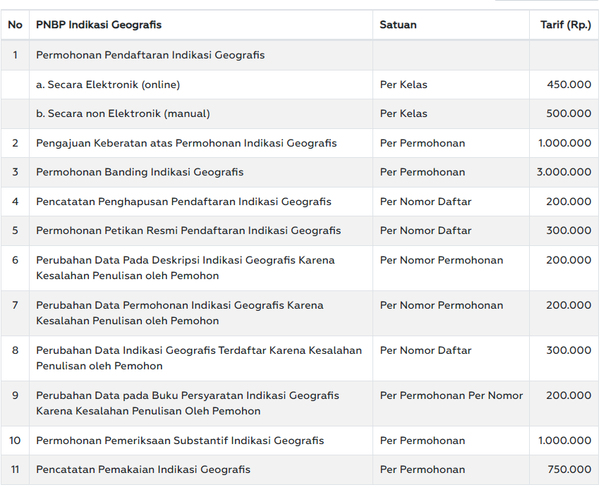

Slide 32
Desain Tata Letak Sirkuit Terpadu
Desain Tata Letak Sirkuit Terpadu adalah kreasi berupa rancangan peletakan tiga dimensi dari berbagai elemen, sekurang-kurangnya satu dari elemen tersebut adalah elemen aktif, serta sebagian atau semua interkoneksi dalam suatu sirkuit terpadu dan peletakan tiga dimensi tersebut dimaksudkan untuk persiapan pembuatan sirkuit terpadu.
Sirkuit terpadu adalah suatu produk dalam bentuk jadi atau setengah jadi, yang di dalamnya terdapat berbagai elemen dan sekurang-kurangnya satu dari elemen tersebut adalah elemen aktif, yang sebagian atau seluruhnya saling berkaitan serta dibentuk secara terpadu di dalam sebuah bahan semikonduktor untuk menghasilkan fungsi elektronik.

Slide 33
Desain Tata Letak Sirkuit Terpadu
Desain Tata Letak Sirkuit Terpadu adalah kreasi berupa rancangan peletakan tiga dimensi dari berbagai elemen, sekurang-kurangnya satu dari elemen tersebut adalah elemen aktif, serta sebagian atau semua interkoneksi dalam suatu sirkuit terpadu dan peletakan tiga dimensi tersebut dimaksudkan untuk persiapan pembuatan sirkuit terpadu.
Sirkuit terpadu adalah suatu produk dalam bentuk jadi atau setengah jadi, yang di dalamnya terdapat berbagai elemen dan sekurang-kurangnya satu dari elemen tersebut adalah elemen aktif, yang sebagian atau seluruhnya saling berkaitan serta dibentuk secara terpadu di dalam sebuah bahan semikonduktor untuk menghasilkan fungsi elektronik.
DTLST terdaftar mendapatkan perlindungan hukum untuk jangka waktu 10 tahun sejak pertama kali DTLST dieksploitasi secara komersial atau sejak tanggal penerimaan permohonan pendaftaran.

Slide 34
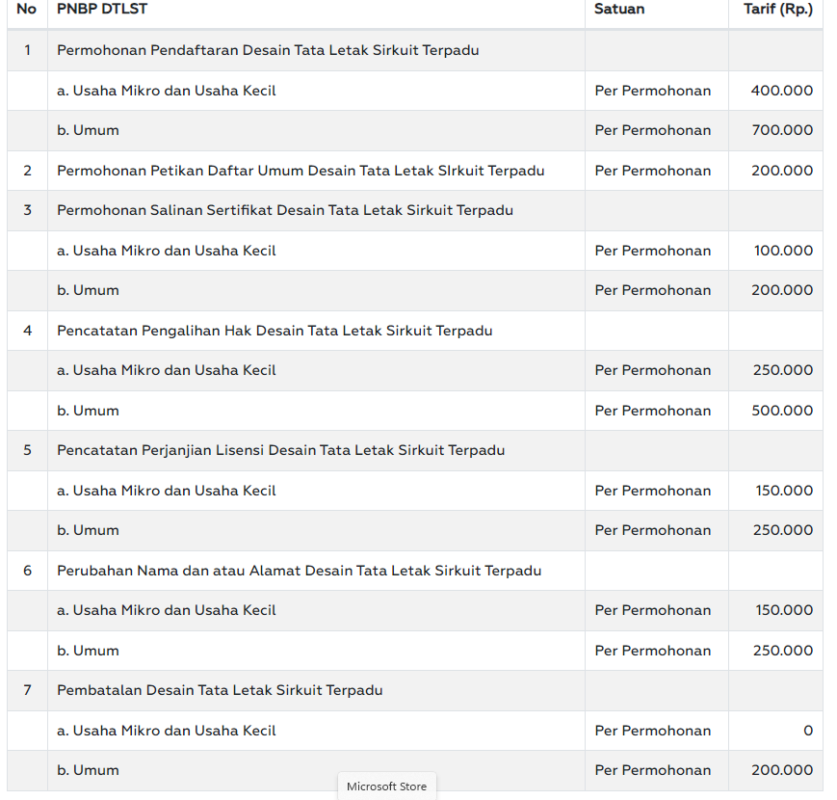

Slide 35
Rahasia Dagang
Rahasia Dagang adalah informasi yang tidak diketahui oleh umum di bidang teknologi dan/atau bisnis, mempunyai nilai ekonomi karena berguna dalam kegiatan usaha, dan dijaga kerahasiaannya oleh pemilik Rahasia Dagang.
Lingkup perlindungan Rahasia Dagang meliputi metode produksi, metode pengolahan, metode penjualan, atau informasi lain di bidang teknologi dan/atau bisnis yang memiliki nilai ekonomi dan tidak diketahui oleh masyarakat umum.
Durasi perlindungan tidak terbatas waktu. selama pemilik melakukan upaya menjaga kerahasiaanya.

Slide 36
Pelanggaran Rahasia Dagang terjadi apabila:
seseorang dengan sengaja mengungkapkan Rahasia Dagang, mengingkari kesepakatan atau mengingkari kewajiban tertulis atau tidak tertulis untuk menjaga Rahasia Dagang yang bersangkutan;
seseorang memperoleh atau menguasai Rahasia Dagang dengan cara yang bertentangan dengan peraturan perundang-undangan yang berlaku.

Slide 37
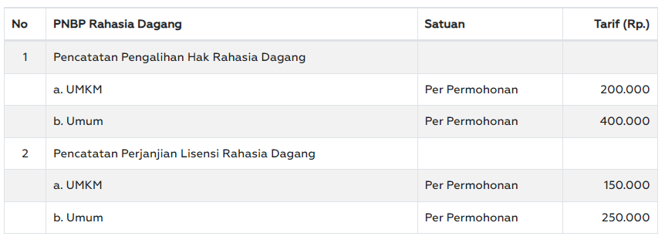

Slide 38
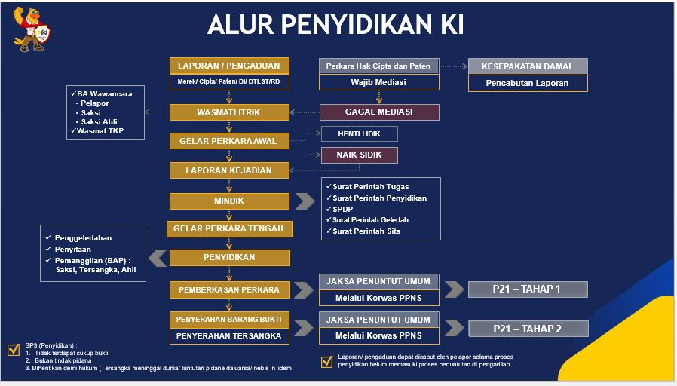
Penyidikan & Penyelesaian Sengketa

Slide 39
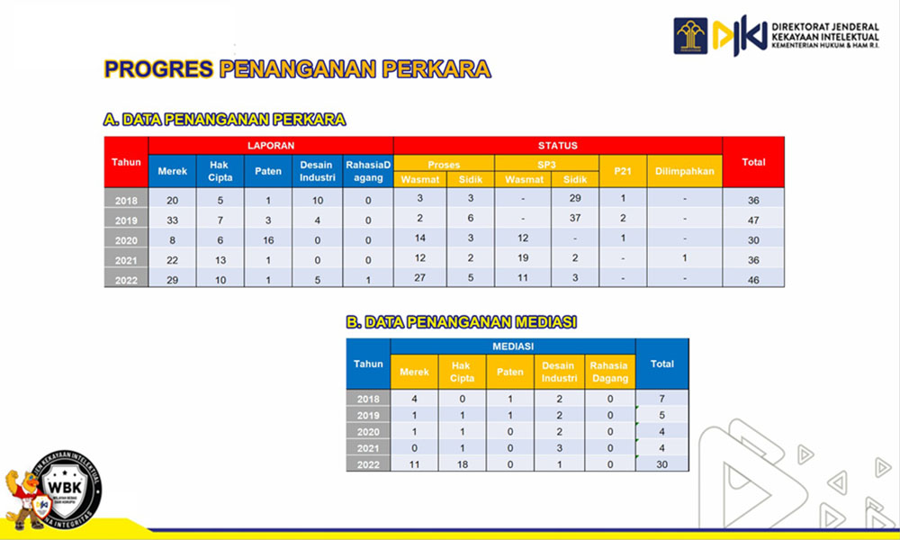

Slide 40
☺ END ☺

